Slide 1
RFID TooL文件介紹
Tech Support: chase.tseng@hoyi-technic.com

Slide 2
應用程式介紹
Step1:確認檔案位置界面
Step2:讀取Excel數據（先校驗配置和PHP文件更新狀態）
Step3:Apache服務控制（保留啟動按鈕，原有功能不變

Slide 3
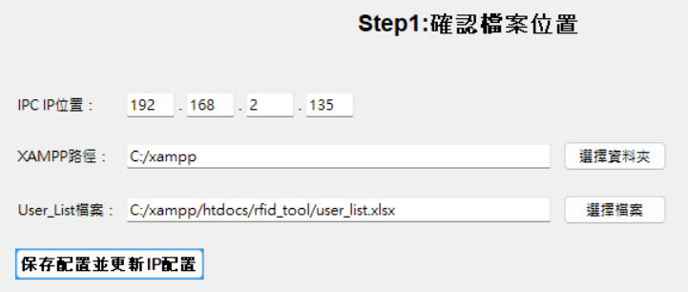
Step1:
這邊搭配的應用程式為xampp
這邊將IPC位置輸入，完成後就會後續程序會自動覆蓋原始php檔案為可執行
這邊則選擇名單，在同資料夾做格式對應且覆蓋

Slide 4
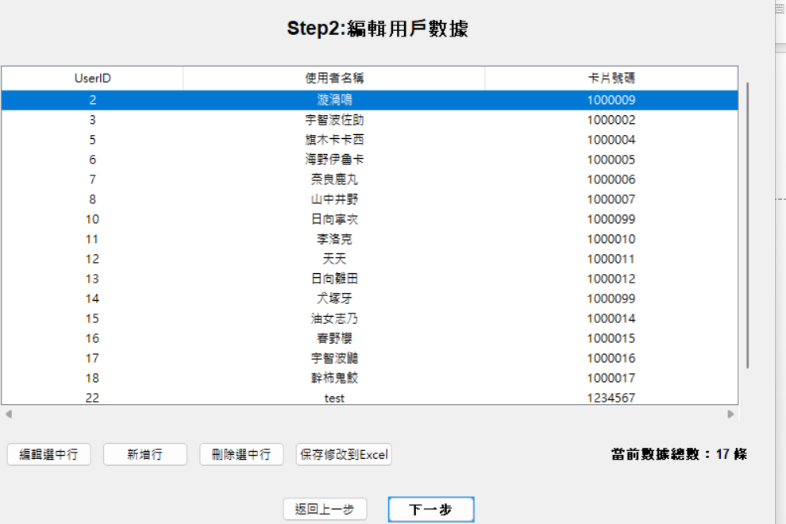
Step2:
excel格式正確將會自動帶出用戶數據
這邊則是再進一步確認excel並且做更改、刪除、新增，以減少後續人為操作檔案失誤

Slide 5
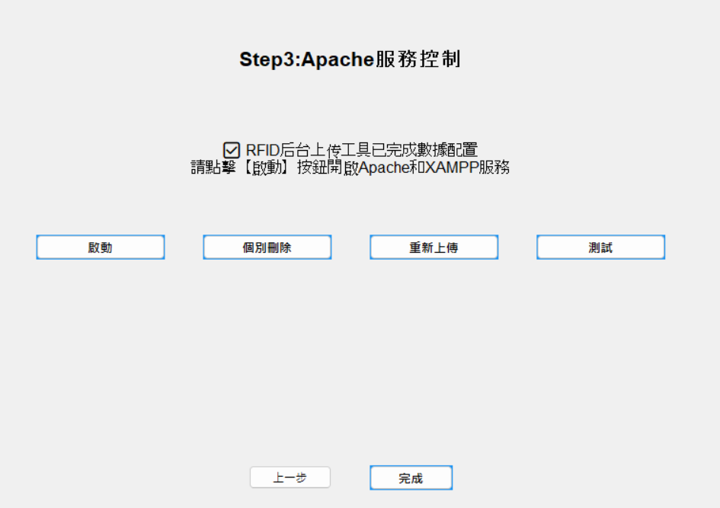
Step3:
4個功能
首先先使用啟動，將xampp開啟
接者使用測試確保可執行php環境
最後有個別刪除對應原始檔案rfid_del_user.php
與重新上傳rfid_all_del_user.php
+rfid_register_user.php

Slide 6
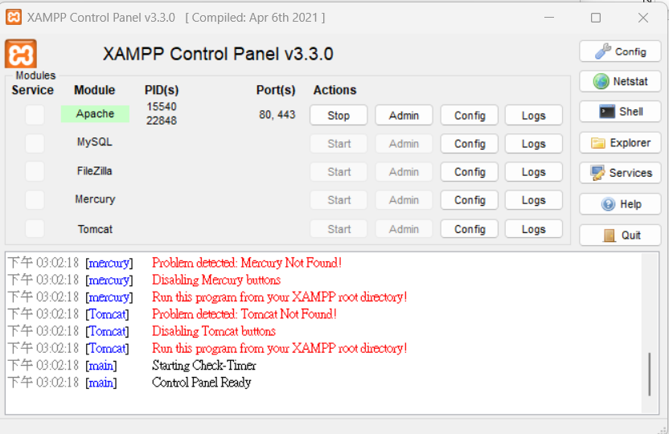
Step3:啟動
啟動時正常會出現xampp面板，請確保面板內有port在80本機端口

Slide 7
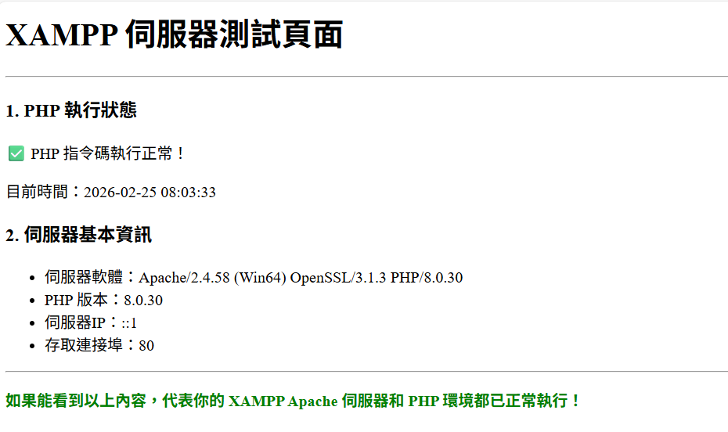
Step3:測試
測試時會自動帶出網頁，並且顯示指令與狀態

Slide 8
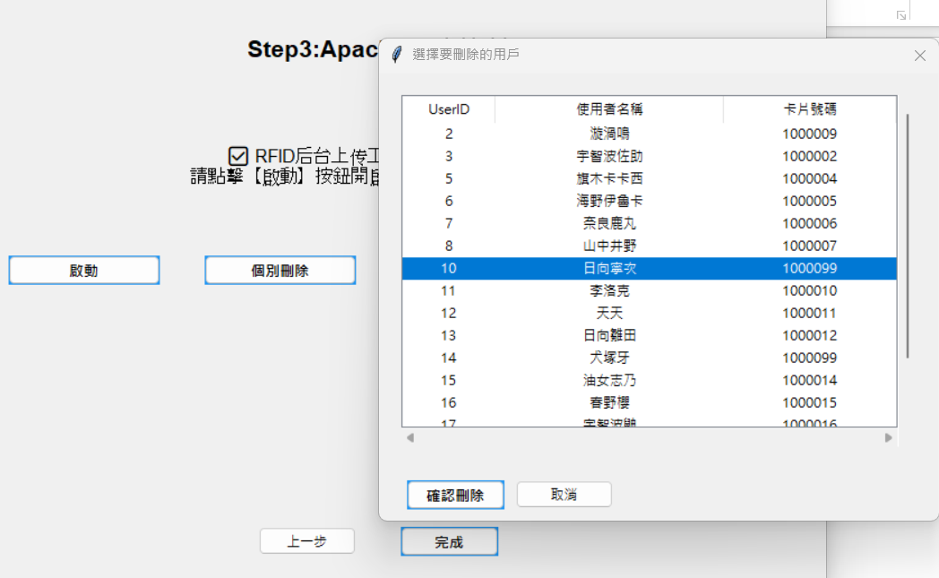
Step3:個別刪除
個別刪除會跳出list名單，可以選擇要刪除誰 否則要刪除特定大量人員，建議使用上一步 檢查user list excel再重新上傳

Slide 9
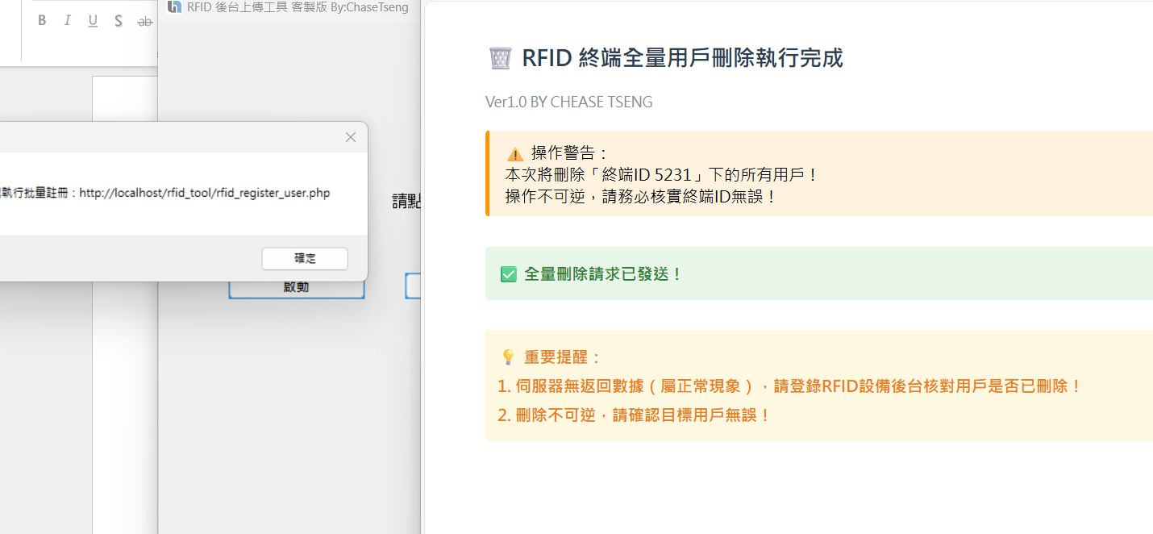
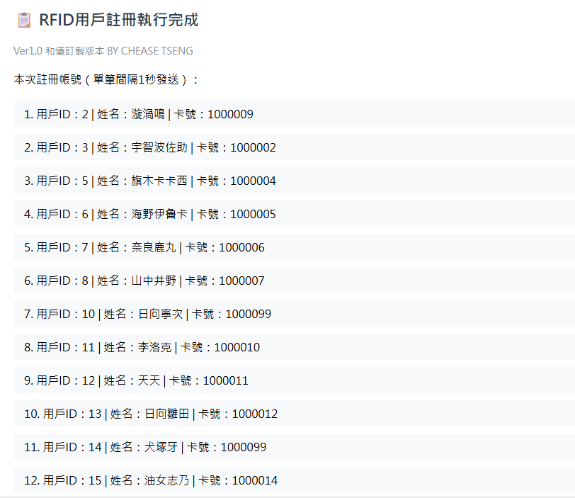
Step3:重新上傳.1 全部刪除
正常化面如右
成功後再應用程序按下確認
會再跳出另一視窗開啟list循環註冊(如下圖)

Slide 10
原始檔案文件介紹
rfid_set_cfg.php
rfid_del_user.php
rfid_all_del_user.php
rfid_register_user.php

Slide 11
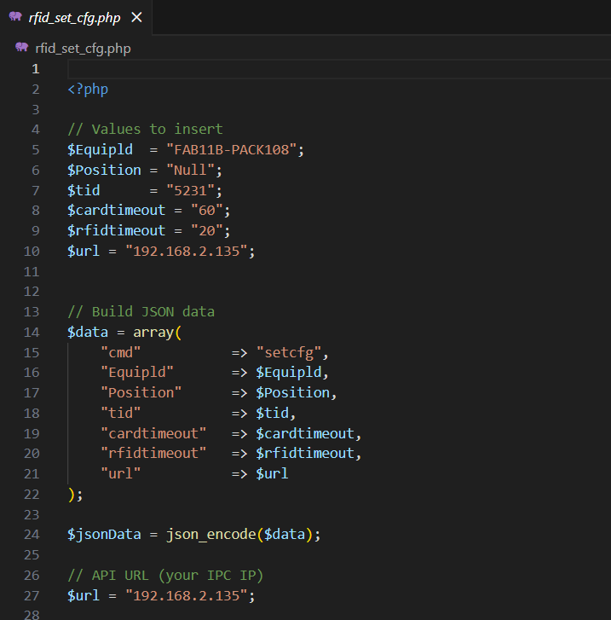
rfid_set_cfg.php = 必要raw設定檔
需更改$url屬性，更改為IPC位置
並請確保網路與IPC同網段

Slide 12
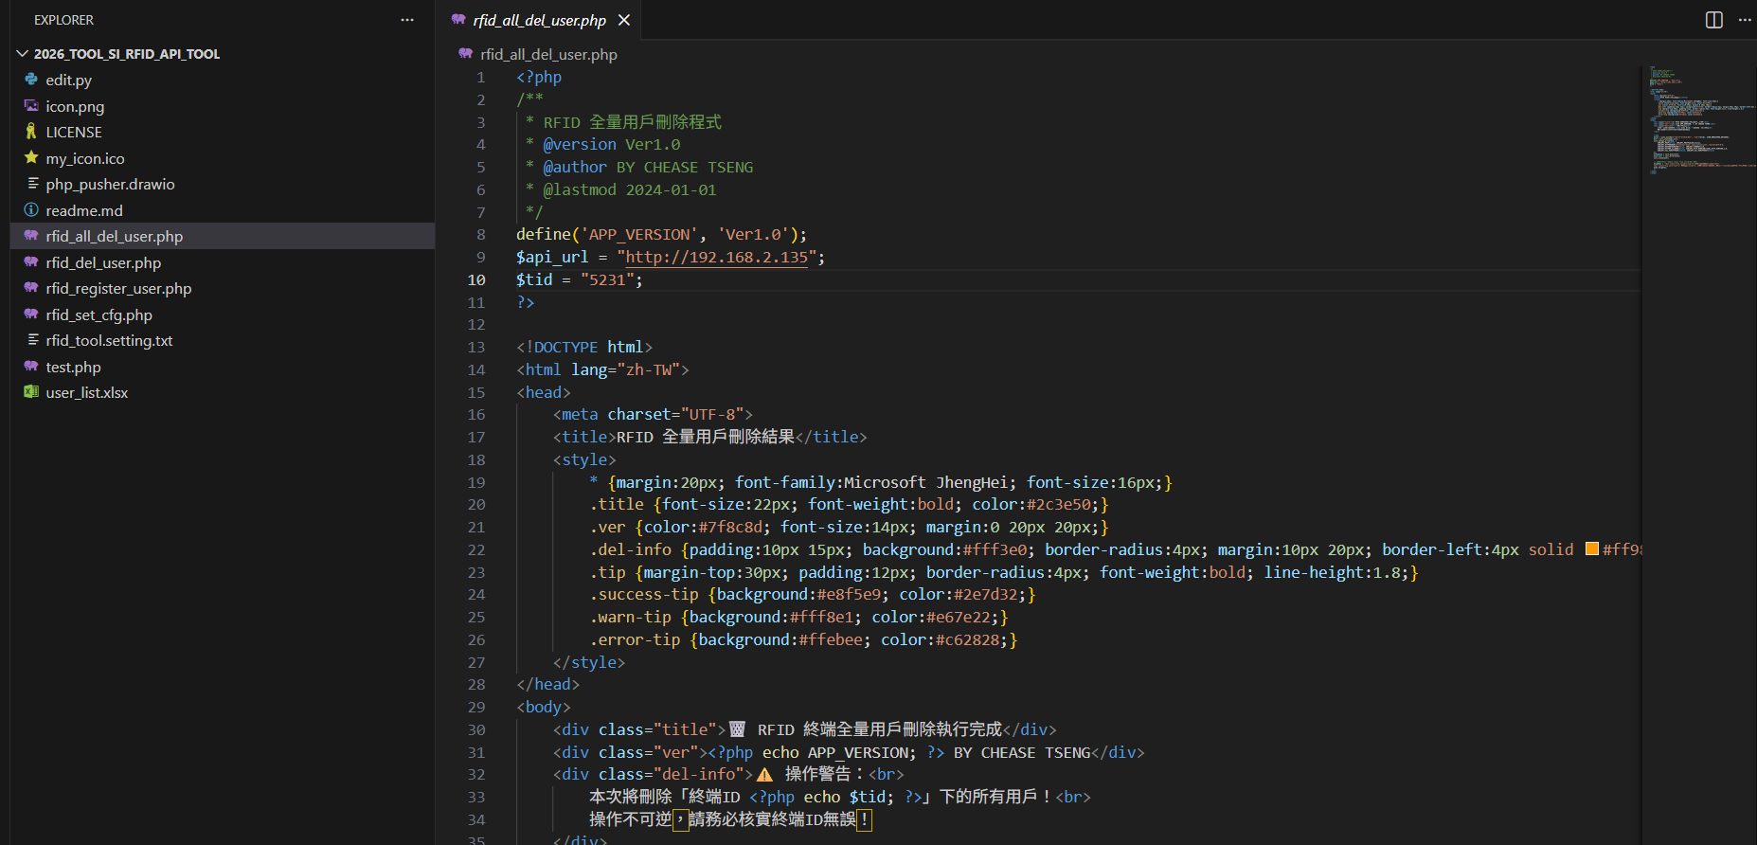
rfid_all_del_user.php = 刪除全部用戶
須注意將URL做更換，在使用PHP環境開啟檔案

Slide 13
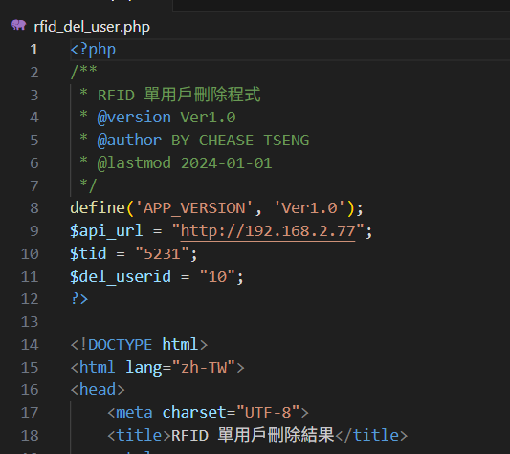
rfid_del_user.php
$api_url 需對齊IPC位置
$del_userid 個別刪除的user編號

Slide 14
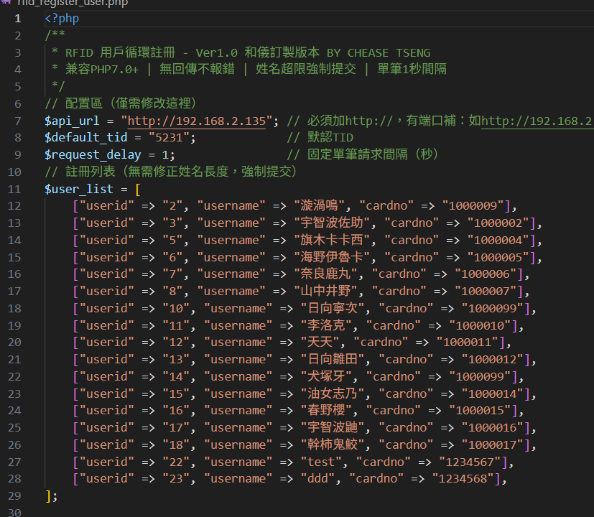
rfid_register_user.php
$api_url 需對齊IPC位置
底下陣列為循環註冊格式
Userid 使用者編號
Username 使用者名稱
Cardno 卡號

